Slide 1

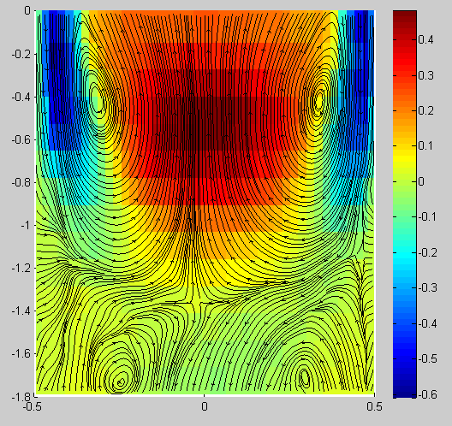
Título do trabalho
Cristiano D. Silva, Universidade do Oeste de Santa Catarina, nome.sobrenome@unoesc.edu.br
Marcos D. Silva, Universidade do Oeste de Santa Catarina, nome.sobrenome@unoesc.edu.br
Introdução
Resultados
Deverá introduzir o assunto, objetivos, justificativa, citando os trabalhos mais relevantes versando sobre o tema em estudo.
No texto, os trabalhos deverão ser citados de acordo com as normas da ABNT.
Os trabalhos serão revisados por especialistas da área.
Não serão permitidos trabalhos de caráter comercial/publicitário, ou o uso de logotipos de empresas.
Espaço para texto.
Espaço para texto.
Espaço para texto.
O objetivo principal do presente estudo foi ....
Nessa seção, os resultados devem ser descritos de maneira objetiva, obedecendo uma sequência lógica usando texto, gráficos, tabelas ou ilustrações (imagens, fluxogramas, etc.). Lembre-se que a linguagem do texto deve ser impessoal.
Sempre que possível, os resultados numéricos devem ser apresentados na forma de gráficos e tabelas, de forma a facilitar a sua visualização. Opte por somente uma das formas. Não há necessidade de repetir os valores das tabelas e gráficos na forma de texto. Seguir as normas da ABNT.
Figura 1: Exemplo de Figura.
Metodologia
Figura 1 - Inserir o título da Figura.
Este capítulo deve incluir informações como:
  O tipo de pesquisa realizada, seja ela experimental, documental, de levantamento, entre outras;
  Descrição detalhada do local e do período em que os dados foram coletados;
  Procedimentos para a obtenção dos dados, organizados preferencialmente em ordem cronológica….
Fonte: Os autores (2024).
Conclusões
Destacar o essencial. Isso envolve uma recapitulação sucinta dos resultados discutidos ao longo do desenvolvimento, enfatizando o alcance e as implicações das contribuições feitas.
Referências Bibliográficas
SILVA, João Carlos; SANTOS, Marcos Antônio. Análise experimental do desempenho térmico de um sistema de refrigeração. Revista de Engenharia Mecânica, São Paulo, v. 15, n. 2, p. 45-58, 2024.
OLIVEIRA, Carlos Eduardo; PEREIRA, Lucas. Avaliação da eficiência energética em sistemas industriais. Journal of Mechanical Engineering, v. 20, n. 3, p. 120-135, 2024. DOI: 10.1234/jme.2024.00123.
RODRIGUES, Ana Lúcia. Análise do comportamento térmico de materiais aplicados em sistemas industriais. 2024. Dissertação (Mestrado em Engenharia Mecânica) – Universidade Federal de Santa Catarina, Florianópolis, 2024.
Agradecimentos
Texto para agradecimentos

